Slide 1


Історія моєї родини як
приклад взаємодії культур
ХУСНУТДІНОВА НІКА ЄВГЕНІВНА 9-А КЛАС
ДНІПРОВСЬКОГО ЛІЦЕЮ №31 "ПРІОРИТЕТ"
КЕРІВНИК: ВІКТОРІЯ ВІТАЛІЇВНА ЛЕТЯГО ВЧИТЕЛЬ ІСТОРІЇ В ДНІПРОВСЬКОМУ ЛІЦЕЮ №31 "ПРІОРИТЕТ"

Slide 2
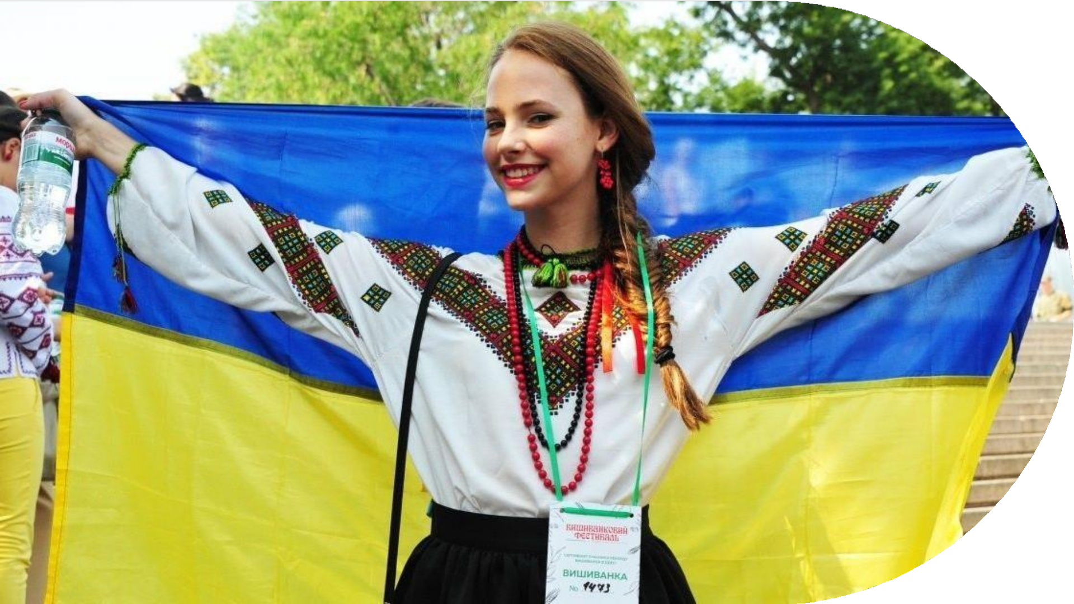









Актуальність теми
Україна є багатонаціональною державою, де взаємодіють різні культури та традиції.
Моя родина поєднує татарське, азербайджанське, румунське, єврейське та російське коріння.
Дослідження історії сім’ї допомагає показати, як відбувається взаємодія
культур у повсякденному житті та як вона впливає на формування особистості.

Slide 3
Мета дослідження
Завдання дослідження
▶ Мета роботи полягає у вивченні історії моєї родини як прикладу взаємодії різних культур.
▶ Я прагну з’ясувати, як українськи, татарські, азербайджанські, румунські, єврейські та російські традиції поєднуються в межах однієї сім’ї, а також визначити їхній вплив на формування моїх цінностей, світогляду та національної ідентичності.
Для досягнення поставленої мети необхідно виконати такі завдання:
▶ Дослідити етнічне походження членів моєї родини.
▶ Зібрати інформацію про сімейні традиції та звичаї.
▶ Провести інтерв’ю з родичами.
▶ Проаналізувати, як різні культурні елементи поєднуються в сучасному житті нашої сім’ї.
▶ Зробити висновки щодо впливу багатокультурного середовища на мою особистість.

Slide 4




Бабуся і дідусь по татовій лінії
По татовій лінії моя родина має багатонаціональне коріння.
Дідусь - Абдулхай Хуснутдінов татарин, що відображається в нашому прізвищі та збереженні сімейних традицій. У родині цінується повага до старших, згуртованість та родинна підтримка.
Бабуся - Ірина Бринза румунка. Вона передала родині елементи румунської культури, традицій та сімейних звичаїв.
Поєднання татарської та румунської культур створило унікальну атмосферу в нашій родині, де з повагою ставляться до
традицій обох народів.

Slide 5
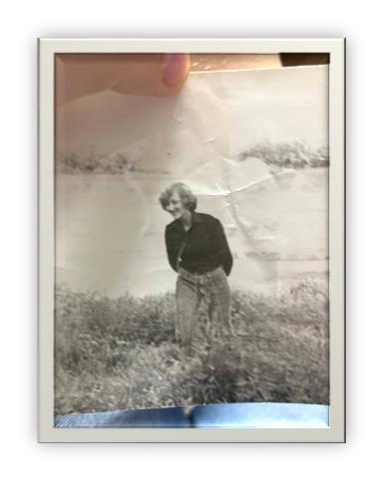
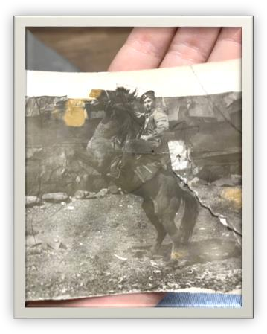
На цьому слайді представлені фотографії моїх бабусі та дідуся
по татовій лінії.
Ці фотографії є частиною сімейного архіву та підтверджують збереження історичної пам’яті нашої родини.
Дідусь представник татарської культури, яка відобразилася у сімейних цінностях, повазі до старших та збереженні традицій.
Бабуся румунка, яка передала родині теплоту родинних звичаїв, любов до свят і традиційної культури.

Slide 6
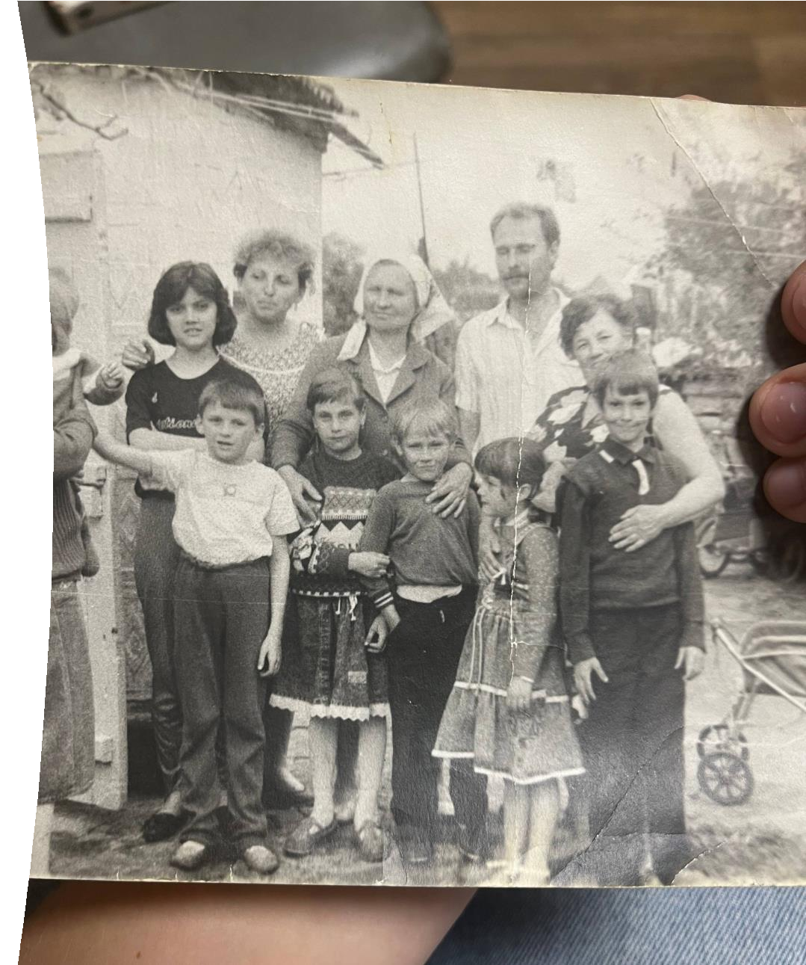
Вплив татарської та
румунської культур на нашу родину та їх взаємодія
Татарська культура сформувала в нашій родині такі риси, як дисципліна, повага до старших, міцні родинні зв’язки та відповідальність за близьких. Наприклад, у сім’ї прийнято обов’язково вітатися зі старшими першими, слухати їхні поради та допомагати родичам у складних ситуаціях. Також зберігаються деякі кулінарні традиції: інколи готують страви, подібні до традиційної татарської кухні, наприклад випічку або м’ясні страви для родинного столу.
Румунська культура, у свою чергу, привнесла відкритість, емоційність та любов до народних традицій і свят. У родині прийнято збиратися разом на свята, проводити багато часу за спільним столом, співати пісні та довго спілкуватися. Також важливою
традицією є теплий прийом гостей, коли господарі намагаються створити затишну атмосферу та пригостити різними домашніми стравами.
Поєднання цих двох культур у нашій родині відбувається природно та гармонійно. Стриманість і повага до традицій поєднуються з відкритістю та щирістю у спілкуванні. Завдяки цьому в родині панує атмосфера взаєморозуміння, підтримки та поваги до різних культу і традицій.
р
На цьому фото моя прабабуся, дідусь, сестра дідуся та її діти

Slide 7
“Дідусь по маминій лінії
Мій дідусь по маминій лінії - Олег
Постарнаков азербайджанець. Більшу частину свого життя він проживав в Азербайджані до початку війни, де формувалися його світогляд, традиції та життєві принципи.
”
Азербайджанська культура відіграє важливу роль у нашій родинній історії. Вона пов’язана з такими цінностями, як гостинність, повага до старших, відповідальність за сім’ю та міцні родинні зв’язки. У цій культурі важливі родинні зустрічі та спільні традиції. Наприклад, готують національні страви — плов, долму, кутаби, а також п’ють чай зі
солодощами, спілкуючись за столом.
Нині дідусь проживає в Туреччині. На жаль, через складні обставини ми не маємо можливості часто спілкуватися особисто. Проте я розумію, що ця частина родинної історії є важливою для моєї ідентичності.

Slide 8

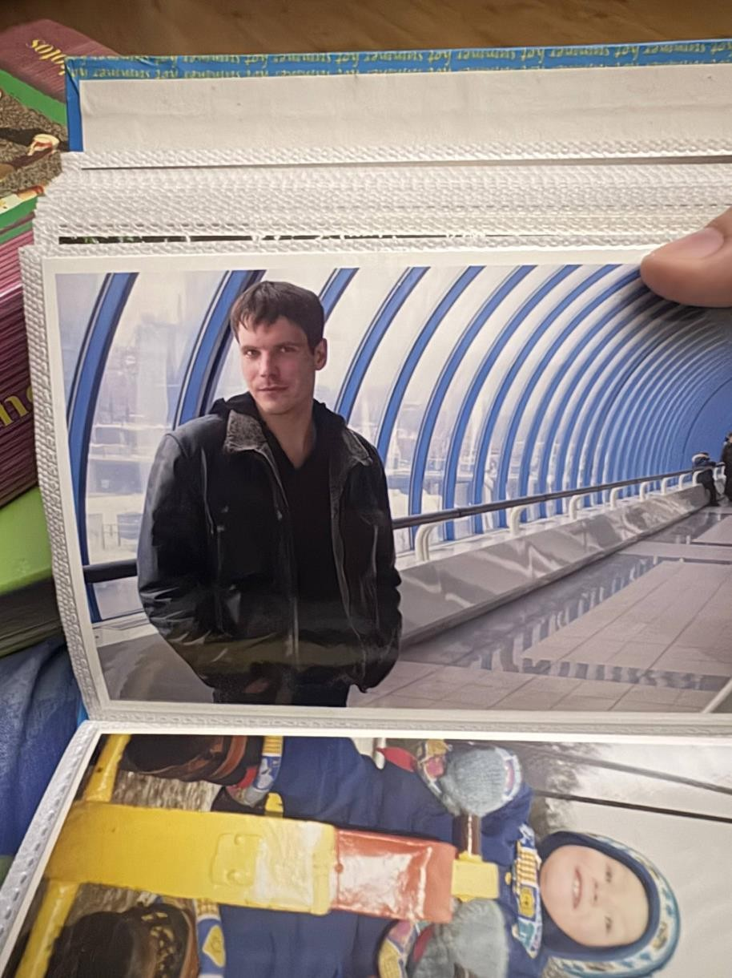
Дядько по маминій лінії
▶ По маминій лінії в моїй родині також є дядько -
Дмитро Постарнаков, який нині проживає в Азербайджані. На жаль, я ніколи не мала
можливості побачитися з ним особисто, однак знаю про нього з розповідей родини.
▶ Його життя пов’язане з культурою та традиціями Азербайджану. Наприклад, у цій культурі велике значення мають родинні свята, повага
до старших та гостинність. Під час свят люди часто збираються разом, готують національні страви, прикрашають дім і багато спілкуються з родичами.
▶ Через нього зв’язок нашої родини з
Азербайджаном продовжує зберігатися. Це нагадує мені, що моя родинна історія
пов’язана з різними культурами, і це робить її
особливою та цікавою.

Slide 9

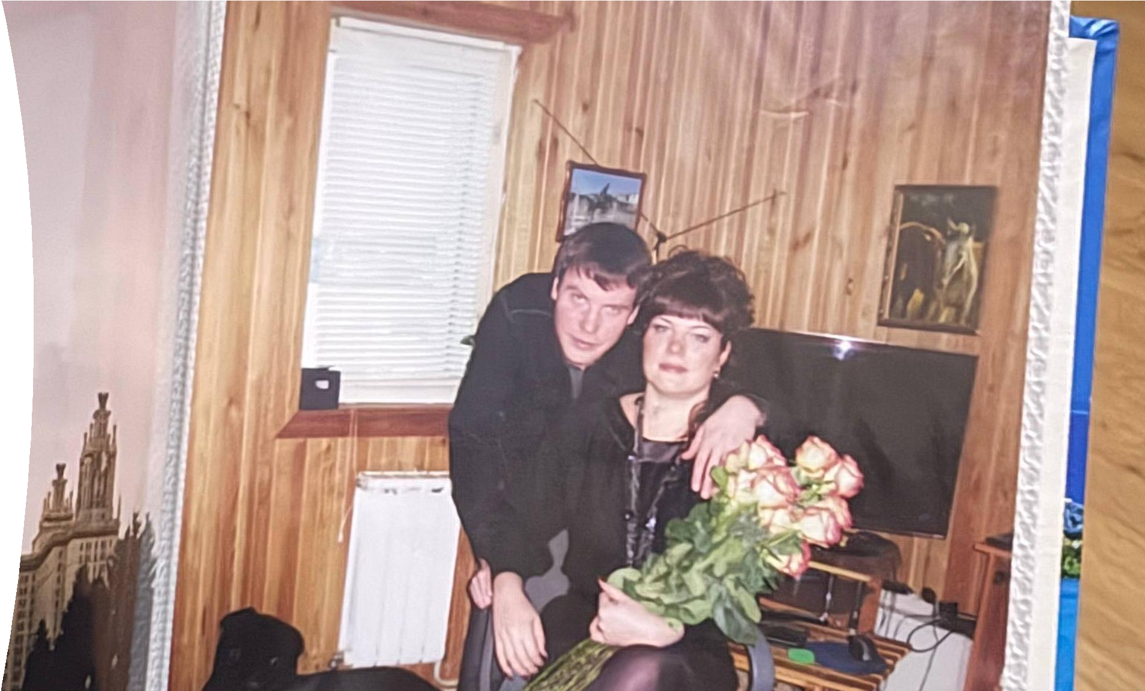










































Бабуся по маминій лінії
Моя бабуся Анжеліка Бібік має єврейське коріння. Єврейська культура традиційно приділяє велику увагу освіті, знанням, пам’яті про предків та збереженню історії родини.
Саме ці риси відчутно присутні в нашій сім’ї. У родовій історії також є російська складова.
Однак у своєму дослідженні я зосереджуюся
насамперед на культурних та родинних цінностях, а не на політичному чи мовному аспекті.
Для мене важливо розуміти своє походження та усвідомлювати багатогранність родинної історії. Це допомагає формувати власну позицію, повагу до різних культур і водночас — критичне осмислення історичних процесів.
Фото 2002 року

Slide 10

Взаємодія культур у моїй родині
Моя родина є прикладом поєднання різних культур: української, татарської, румунської, азербайджанської та єврейської. Кожна з них має власні традиції, цінності та історію.
Незважаючи на відмінності, ці культури в нашій сім’ї не конфліктують, а гармонійно доповнюють одна одну. Повага до старших, гостинність, значення освіти, збереження родинної пам’яті — це спільні риси, які об’єднують різні культурні традиції. У нашій родині люблять збиратися разом на свята,
спілкуватися, готувати різні традиційні страви та згадувати історії про предків.
Я виростаю в багатокультурному середовищі, що формує в мені толерантність, відкритість до світу та розуміння важливості історичної пам’яті. Це допомагає мені з повагою ставитися до людей різних національностей і традицій.
Таким чином, історія моєї родини демонструє, що взаємодія культур може бути
джерелом розвитку, взаємозбагачення та формування сильної особистості. Таке поєднання культур робить нашу родину особливою та зберігає багату спадщину для майбутніх поколінь.

Slide 11
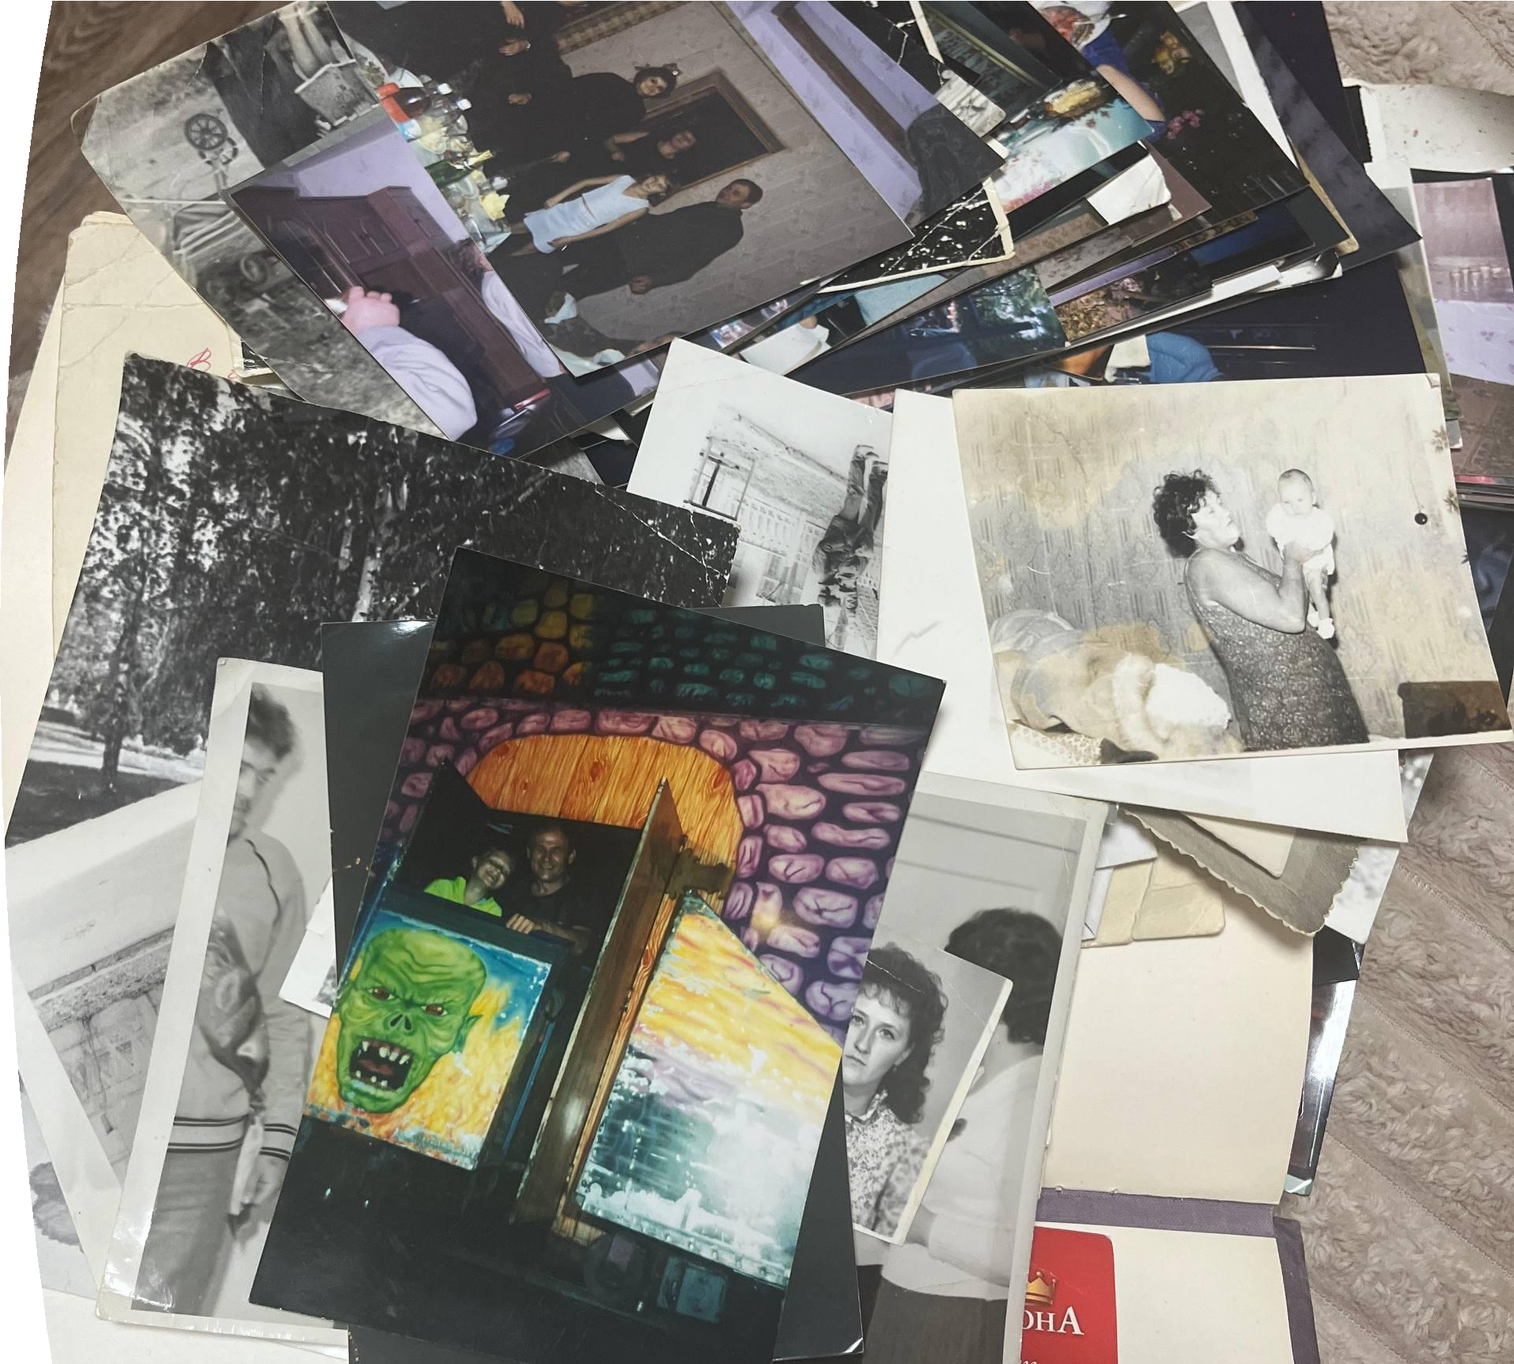
Особистий внесок у дослідження
У процесі роботи над проєктом я самостійно визначила напрям дослідження та сформулювала його мету й завдання.
Я провела усні інтерв’ю з членами родини, зібрала спогади, систематизувала інформацію про походження кожної гілки роду та проаналізувала культурні
особливості української, татарської,
румунської, азербайджанської та єврейської традицій.
Окрему увагу я приділила вивченню впливу цих культур на формування сімейних цінностей і власної ідентичності.
Я узагальнила отримані матеріали, зробила висновки щодо взаємодії культур у межах однієї родини та представила результати у вигляді дослідницької роботи й презентації.
Таким чином, проєкт є результатом моєї самостійної аналітичної та дослідницької діяльності.

Slide 12
Підсумковий висновок та значення роботи
У межах цього дослідження я не лише вивчила історію своєї родини, а й систематизувала інформацію про взаємодію кількох культур в одному
сімейному просторі.
Новизна моєї роботи полягає в тому, що я
показала приклад гармонійного поєднання різних етнічних традицій на основі реальної родинної історії. Я продемонструвала, що культурне різноманіття може бути не причиною розділення, а джерелом
взаємозбагачення та розвитку особистості.
Ця презентація дала можливість зберегти частину родинної пам’яті, усвідомити значення мого
походження та показати, що взаємодія культур формує
толерантність, повагу та ширший світогляд.
Таким чином, моє дослідження є
невеликим, але важливим внеском у
розуміння того, як через історію однієї родини можна побачити ширші суспільні процеси.

Slide 13
Дякую моїй родині за те, що поділилися спогадами та сімейними історіями.
Особлива подяка моєму науковому керівнику за підтримку, поради та допомогу в підготовці дослідницької роботи.
Дякую всім, хто допоміг мені зібрати матеріали та фотографії, завдяки яким цей проєкт набув повноти та змістовності.
Ця робота стала можливістю краще зрозуміти своє походження, цінність культурного різноманіття та роль родини у формуванні особистості.
ДЯКУЮ ЗА ПЕРЕГЛЯД

Slide 14
Список використаних джерел
Осибистий архів фотографій
https://uk.wikipedia.org/wiki/%D0%9A%D0%B0%D1%80%D0%B0%D0%B1%D0%B0%D1%81%D1%8C%D0% BA%D0%B8%D0%B9_%D0%BA%D0%BE%D0%BD%D1%84%D0%BB%D1%96%D0%BA%D1%82 - Карабаський
конфлікт
https://uk.wikipedia.org/wiki/%D0%A0%D1%83%D0%BC%D1%83%D0%BD%D0%B8 - Румуни
https://uk.wikipedia.org/wiki/%D0%9A%D1%80%D0%B8%D0%BC%D1%81%D1%8C%D0%BA%D1%96_%D1
%82%D0%B0%D1%82%D0%B0%D1%80%D0%B8 - Кримські татари
https://uk.wikipedia.org/wiki/%D0%90%D0%B7%D0%B5%D1%80%D0%B1%D0%B0%D0%B9%D0%B4%D0%B 6%D0%B0%D0%BD%D1%86%D1%96 - Айзербайджанці
https://uk.wikipedia.org/wiki/%D0%90%D0%B7%D0%B5%D1%80%D0%B1%D0%B0%D0%B9%D0%B4%D0%B
6%D0%B0%D0%BD%D1%86%D1%96_%D0%B2_%D0%A3%D0%BA%D1%80%D0%B0%D1%97%D0%BD%D1%96-
Айзербайджанці в Україні
Дуже багато інформації я дізналися в родичів

